Slide 1

TECH CHALLENGE F1 • PÓS-GRADUAÇÃO DATA ANALYTICS
OLIST DATASET (2016–2018)
Eficiência Logística como Alavanca de Valuation
DTAT16 - PósTech em Análise de Dados
Amanda Silva
RM377588
Cauã M. V. Pereira
RM377375
Frederico Baranzano
RM378340
Gustavo Miranda
RM378676

Slide 2
Introdução - BIG NUMBERS
A base analisada em números
Volume de vendas, pedidos e indicadores de entrega, satisfação e recompra (2016-2018).
98,2 mil
R$ 13,5 mi
R$ 137
pedidos
receita de itens
ticket médio por pedido
12,6 dias
4,09
3,1%
média de entrega
nota média de avaliação
(de 5)
clientes que compraram
de novo
OLIST DATASET | 2016-2018

Slide 3



01 • CONTEXTO DE NEGÓCIO
Olist – O Dilema do Crescimento Desorquestrado
Integradora logística
Conexão de pequenos lojistas aos maiores marketplaces do país.
PERGUNTA NORTEADORA
"Como a experiência do cliente, associada a uma má logística, pode afetar o resultado financeiro?"
Escala de GMV sem Controle
R$ +13 milhões faturados dependendo de malha estatal (Correios)
Risco aos Unit Economics
Fricção severa na entrega destrói retenção e comprime o LTV.

Slide 4
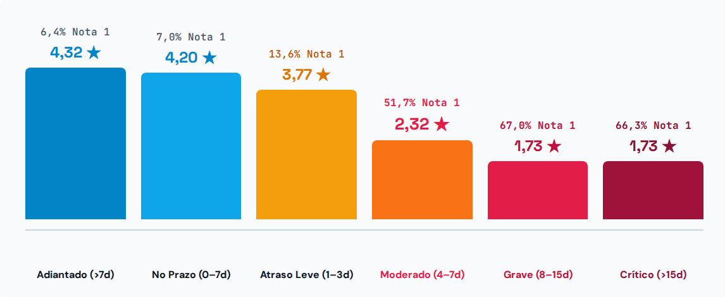
02 • QUEBRA DA EXPERIÊNCIA
O "Abismo do 4º Dia": Erosão da Avaliação
Queda abrupta para 2,32 ★ após 3 dias de atraso

Slide 5
03 • A FATURA FINANCEIRA
Exposição Direta do Volume Bruto de Vendas (GMV) à Falha Operacional
R$ 1,80M
VOLUME TOTAL EXPOSTO NO PERÍODO
Soma de atrasos críticos, cancelamentos e pacotes sem confirmação
R$ 1.351,6k
R$ 269,7k
R$ 177,2k
GMV Entregue com Atraso
Cancelados e Indisponíveis
Enviados Sem Entrega
Risco severo de churn e perda do CAC.
Perda integral de Take Rate pela Olist.
Passivo de extravios, estornos e PROCON.

Slide 6
04 • DESTRUIÇÃO DE VALOR RECORRENTE
O Efeito Dominó nos Unit Economics (LTV / CAC)
+45,2
-43,2
-17,0%
NPS no Prazo
NPS com Atraso
Queda na Taxa de Recompra
Zona de qualidade e recomendação
Queda brutal de 88,4 pontos
Retenção cai de 3,04% para 2,52%
Tese Financeira: A primeira venda apenas paga o CAC. Quando o atraso impede a recompra, a companhia queima caixa de marketing e entrega o cliente adquirido ao concorrente.

Slide 7

05 • CHOQUES EXTERNOS E RESPONSABILIDADE
Vulnerabilidade ao Monopólio Estatal (2017–2018)
Eixo E.: Taxa de Atraso (%)
Eixo D.: Nota Avaliação (★)
25,0%
5,00 ★
20,0%
4,50 ★
GREVE CORREIOS
Pico de 21,4% Atraso
Nota Mínima: 3,81 ★
15,0%
4,00 ★
10,0%
BLACK FRIDAY
14,3% Atraso
Nota Avaliação: 3,99 ★
GREVE CAMINHONEIROS
8,2% Atraso
Alta Expressiva no Frete
3,50 ★
0,0%
3,00 ★
NOV / 2017
FEV–MAR / 2018
MAI / 2018

Slide 8
06 • ASSIMETRIA GEOGRÁFICA
O "Imposto Logístico": Peso do Frete vs. Taxa de Atraso
Peso do Frete (% do valor)
Taxa de Atraso (%)
Nordeste Pico AL: 23,9% | MA: 19,7%
21,7% Frete
14,3% Atraso
71,3%
Norte Prazo médio: 22,6 dias
22,7% Frete
9,8% Atraso
dos itens partem de São Paulo
Centro-Oeste
94,7% das vendas saem do eixo Sul-Sudeste, penalizando compradores do Norte e Nordeste.
Como o frete e os atrasos são mais altos fora do eixo SP/Sul, o consumidor dessas regiões paga mais caro e espera mais tempo.
17,6% Frete
8,0% Atraso
Sul
17,7% Frete
7,1% Atraso
Sudeste RJ destoa com 13,5% atraso
15,2% Frete
7,5% Atraso

Slide 9
07 • PROPOSTA ESTRATÉGICA ASSET-LIGHT
Criação do Braço de Inteligência Logística (Software 4PL)
Orquestração tecnológica de ponta-aponta sem imobilização de capital em frotas próprias:
ETAPA 01
ETAPA 02
ETAPA 03
ETAPA 04
Polos de Sellers
Coleta Milk-Run
Cross-Docking
Smart Routing
Alta densidade em SP, Ibitinga, BH e Curitiba.
Vans parceiras coletam na porta e zeram filas.
Transbordo rápido sem custo de estocagem.
Seleção automática da melhor transportadora privada. (preço e tempo)
4PL (Fourth-Party Logistics) é um modelo de terceirização em que uma empresa contrata um gestor estratégico para planejar, coordenar e supervisionar toda a sua cadeia de suprimentos de ponta a ponta

Slide 10




08 • EFEITO DE REDE E MONETIZAÇÃO
Conectando dor com soluções…
Atacado Logístico (Olist)
Vendedores (Sellers)
Volume de 100 mil pedidos garante descontos de atacado e captura de margem sobre o frete.
Menor frete e prazo enxuto elevam a conversão de carrinho e blindam a reputação.
Transportadoras Parceiras
Clientes e Investidores
Cargas consolidadas diariamente garantem caminhões cheios e abertura de novas rotas.
Clientes promotores geram marketing orgânico, reduzindo o CAC e multiplicando o LTV.
Estimamos que temos um Poder de Barganha sobre R$ 2,25 Milhões em Frete, nos permitindo ter margem para moldar futuros contratos com transportadoras em nosso favor (diminuindo custo em todas as frentes).

Slide 11
09 • ALAVANCA DE MARKETING E CRESCIMENTO
Roadmap Estratégico: Destravando o Norte e Nordeste
CENÁRIO ATUAL (2016–2018)
Barreira de Entrada
Frete Punitivo: Consome 22% do pedido.
Atraso Crítico: 14,3% de falha no Nordeste.
Demanda Travada: Abandono de carrinho alto.
ESTRATÉGIA PROPOSTA
Flywheel de Expansão
Subsídio Cruzado: Desconto do atacado reduz frete para ~15%.
Explosão de Volume: Aumento de vendas para sellers e marketplaces.
Novas Rotas: Densidade viabiliza linhas diretas ao Nordeste.

Slide 12
CONCLUSÃO
A logística não é um centro de custo operacional — é o alicerce do Valuation.
Agradecemos pela sua atenção!

